Slide 1
* SPRINT 1 REVIEW *
I-DEAL
Sprint 1 Review
CC7540 · Laboratório Noturno – Turma 760
Gustavo Cardoso · Isabella Rosseto · Henrique Babler · Matheus Freitas
PO: Isabella Rossetto · Scrum Master: Matheus Freitas
Março 2026 · Centro Universitário FEI
github.com/FreitasFMatheus/Projeto-I-Deal

Slide 2
Tópicos
01
Contextualização do Projeto
04
Evidência de Execução
Backlog do Produto e visão geral do sistema
3 prints do Kanban em momentos distintos
02
Sprint Backlog
05
Entrega da Sprint
Itens selecionados e objetivo da Sprint 1
Demonstração e validação pelo PO
03
Kanban da Sprint 1
06
Retrospectiva
Fluxo de trabalho no Trello
O que funcionou, o que melhorar
I-Deal · Sprint 1 Review · CC7540 – Laboratório Noturno 760
2

Slide 3
01 · Contextualização do Projeto
O que é o I-Deal?
O PROBLEMA
A SOLUCAO: I-DEAL
- Gamers precisam navegar manualmente por múltiplas plataformas (Steam, Epic Games, Nuuvem, GOG) para encontrar o melhor preço.
[Busca] Busca Unificada
Preços de múltiplas lojas em uma única interface
- Promoções relâmpago são perdidas por falta de monitoramento centralizado.
Historico: Histórico de Preços
Tabela com variação ao longo do tempo
Alertas: Alertas de Preço
- "Falsas promoções" – preços inflados antes de desconto – enganam compradores sem histórico de variação.
Notificações quando o preço-alvo é atingido
Link: Redirecionamento
Links diretos para a loja com melhor oferta
Stack: Python · Flask · SQLite · MongoDB · HTML/CSS (Jinja2) · Git
I-Deal · Sprint 1 Review · CC7540 – Laboratório Noturno 760
3

Slide 4
01 · Backlog do Produto
Histórias de Usuário – Priorização MoSCoW
US01
US02
US03
US04
US05
Consultar Preços de Jogos
Visualizar Histórico de Preços
Gerenciar Alertas de Preço
Redirecionamento para Loja
Login / Autenticação
Pesquisar título e ver ofertas de múltiplas lojas centralizadas.
Gráfico temporal de variação de preço para decisão informada.
Definir valor-alvo e receber notificação quando atingido.
Link direto para o varejista com o melhor preço encontrado.
Cadastro e acesso seguro à conta do usuário.
MUST HAVE
SHOULD HAVE
COULD HAVE
COULD HAVE
MUST HAVE
[Sprint 1]
Sprint 2
Sprint 2
Sprint 1
[Sprint 1]
[*] Entregue na Sprint 1
I-Deal · Sprint 1 Review · CC7540 – Laboratório Noturno 760
4

Slide 5
02 · Sprint Backlog
Objetivo da Sprint 1:
Implementar o MVP do I-Deal — autenticacao, catálogo de jogos com precos, historico e redirecionamento para lojas.
4 Membros
224h Capacidade
12 Tarefas
21/03 Entrega
Tarefa
Descrição
Responsável
US
Status
1.1
Criação de classes para Login
Isabella
US05
[OK] Entregue 11/mar
1.2
Criação de classes para Cadastro
Isabella
US05
[OK] Entregue 11/mar
1.3.1
Tabela de Usuários (BD)
Isabella
US01/05
[OK] Entregue 13/mar
1.3.2
Tabela de Jogos (BD)
Isabella
US01
[OK] Entregue 13/mar
1.3.3
Tabela de Preços (BD)
Isabella
US01
[!] Entregue c/ 1d atraso
1.4
Personalização do site via dados do banco
Gustavo
US01
[OK] Entregue 13/mar
1.5
Interface visual Cadastro/Login
Gustavo + Henrique
US05
[OK] Entregue 13/mar
2.3.1
Gerar link para o site do jogo
Matheus
US04
[OK] Entregue
2.3.2
Armazenar navegação no banco (MongoDB)
Matheus
US04
[OK] Entregue
3.1
Queries de preços no SteamDB
Henrique
US01
[OK] Entregue
3.2
Queries de preços no MongoDB
Henrique
US01
[OK] Entregue
3.4
Interface visual para histórico de preços
Henrique
US02
[OK] Entregue
I-Deal · Sprint 1 Review · CC7540 – Laboratório Noturno 760
5

Slide 6
03 · Kanban da Sprint 1
Ferramenta: Trello
Backlog Projeto
SPRINT 1 A Fazer
SPRINT 1 Fazendo
SPRINT 1 Concluido
Cancelado / Impedimento
Historias prontas para sprints
Tarefas aguardando inicio
Tarefas em andamento (WIP)
Tarefas entregues e validadas
Tarefas bloqueadas ou canceladas
5 US
14 tarefas
Max 3
12 tarefas
1 (1.3.3)
Colunas adicionais: Backlog Materia | Concluido Materia (entregas das atividades de aula — Lean Canvas, Lab 02-05)
I-Deal · Sprint 1 Review · CC7540 – Laboratório Noturno 760
6

Slide 7
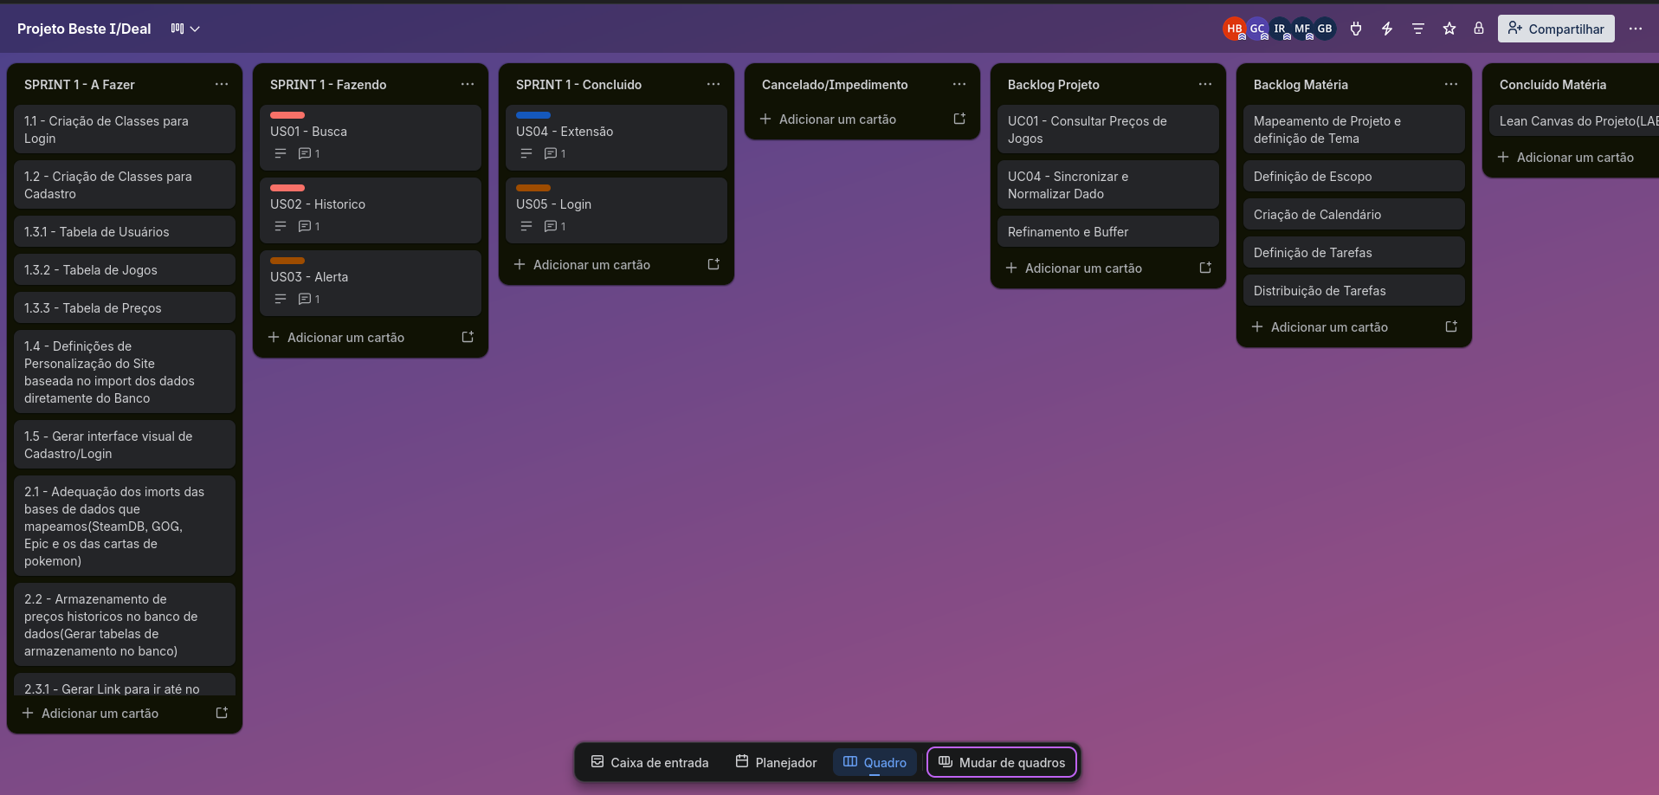
04 · Evidência de Execução
Momento 1 – Inicio da Sprint
07/03/2026 — inicio da Sprint 1 | Capacidade: 224h | Equipe: 4 membros
Backlog Projeto
A Fazer
Fazendo
Concluído
5 US mapeadas
14 tarefas
0 em andamento
0 entregues
I-Deal · Sprint 1 Review · CC7540 – Laboratório Noturno 760
7

Slide 8
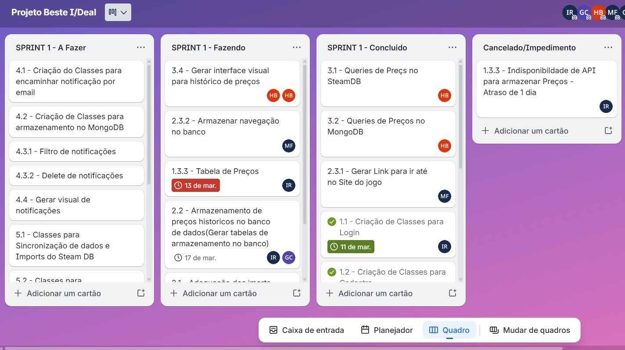
04 · Evidência de Execução
Momento 2 – Meio da Sprint
13/03/2026 — semana 2 | Dailies entregues | Impedimento 1.3.3 registrado
Impedimento
Em Fazendo
Concluido
1.3.3 — API fora do ar (1 dia)
3.4 (Henrique), 2.3.2 (Matheus)
1.1 / 1.2 / 1.3.1-3 / 1.4 / 1.5 / 3.1 / 3.2 / 2.3.1
I-Deal · Sprint 1 Review · CC7540 – Laboratório Noturno 760
8

Slide 9
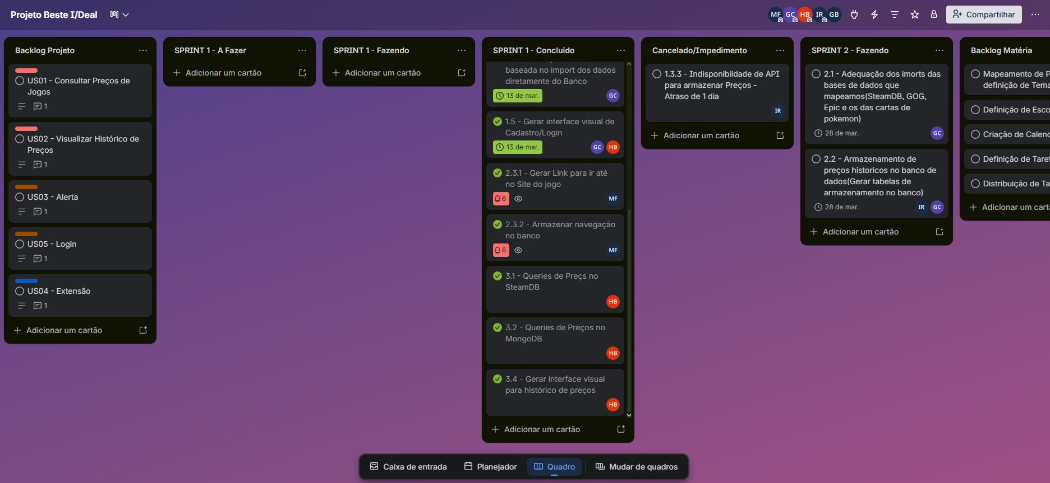
04 · Evidência de Execução
Momento 3 – Fim da Sprint
21/03/2026 — encerramento oficial da Sprint 1 | Sprint 2 iniciada em 28/03
Concluido
Cancelado/Imped.
Sprint 2 Fazendo
Taxa de entrega
12 / 14 tarefas entregues
1.3.3 (atraso 1 dia — doc.)
2.1 e 2.2 ja em andamento
86 %
I-Deal · Sprint 1 Review · CC7540 – Laboratório Noturno 760
9

Slide 10
05 · Entrega da Sprint
O que foi Implementado e Entregue no MVP
Isabella Rosseto
Gustavo Bertoluzzi
Henrique Babler
Matheus Freitas
BD + Back-end (1.1 / 1.2 / 1.3.1 / 1.3.2 / 1.3.3)
Front-end + BD (1.4 / 1.5)
Queries + Interface (3.1 / 3.2 / 3.4 / 1.5)
Redirecionamento (2.3.1 / 2.3.2)
BD + Back-end — Isabella
Front-end — Gustavo
v 1.1 / 1.2: Classes de Login e Cadastro com hash seguro
v 1.4: Catalogo dinamico baseado no banco de dados
v 1.3.1 / 1.3.2: Tabelas de Usuarios e Jogos (SQLite)
v 1.5: Interface Login/Cadastro (Dark Mode / Glassmorphism)
v 1.3.3: Tabela de Precos (1 dia de atraso — API indisponivel)
v 3.4: Interface visual para historico de precos
v Sessoes de usuario, validacao de email, autenticacao completa
v Design responsivo, navbar personalizada por usuario
Queries / API — Henrique
Redirecionamento — Matheus
v 3.1: Queries de precos no SteamDB (REST API)
v 2.3.1: Geracao de link direto para o site da loja do jogo
v 3.2: Queries de precos no MongoDB (REST API)
v 2.3.2: Armazenamento de historico de navegacao (MongoDB)
v API /api/prices/steam (SQLite) e /api/prices/mongo funcionais
v Usuario redirecionado ao clicar em 'Comprar' com log registrado
v Dados de jogos reais consultados via SteamDB e MongoDB
v Rota /redirect/<link_id> implementada e testada
I-Deal · Sprint 1 Review · CC7540 – Laboratório Noturno 760
10

Slide 11
05 · Validação do Product Owner
Product Owner: Isabella Vieira Silva Rosseto · Scrum Master: Matheus Ferreira de Freitas
US
Tarefa
Entregável / Critério de Aceitação
Status
US05
1.1/1.2
Cadastro e Login implementados com hash seguro (werkzeug)
[OK] Entregue
US05
1.3.1
Tabela de Usuarios criada e testada com dados ficticios
[OK] Entregue
US01
1.3.2
Tabela de Jogos criada e populada com dados reais
[OK] Entregue
US01
1.3.3
Tabela de Precos criada (1 dia de atraso — API indisponivel)
[!] Entregue c/ atraso
US01
1.4
Catalogo exibe jogos dinamicamente a partir do banco
[OK] Entregue
US05
1.5
Interface visual Cadastro/Login entregue (glassmorphism)
[OK] Entregue
US04
2.3.1
Link de redirecionamento para a loja do jogo gerado
[OK] Entregue
US04
2.3.2
Historico de navegacao armazenado no MongoDB
[OK] Entregue
US01
3.1/3.2
Queries de precos no SteamDB e MongoDB funcionais
[OK] Entregue
US02
3.4
Interface de historico de precos desenvolvida
[OK] Entregue
SPRINT 1 APROVADA — 12 tarefas entregues (1 com atraso de 1 dia). Kanban: SPRINT 1 - Concluido completo.
I-Deal · Sprint 1 Review · CC7540 – Laboratório Noturno 760
11

Slide 12
06 · Retrospectiva da Sprint
O que aprendemos nesta Sprint?
[ + ] O que funcionou bem
[ - ] O que nao funcionou
[ > ] O que melhoraremos
12 de 12 tarefas entregues somente 1 com 1 dia de atraso
API de loja ficou fora do ar atraso de 1 dia na tarefa 1.3.3
Mapear dependencias entre tarefas no planejamento da sprint
Divisao clara: cada membro tinha escopo proprio no Kanban
2.1 e 2.2 nao foram iniciadas na Sprint 1
Ter fallback (dados mockados) para nao depender de APIs externas
Interface visual moderna (glassmorphism) aprovada pelo time
Falta de testes automatizados ao longo do desenvolvimento
Configurar suite de testes automatizados (pytest) desde o inicio
Nenhum bloqueio critico que impedisse a entrega do MVP
Dailies nao foram realizadas de forma assincrona estruturada
Estabelecer Definition of Done (DoD) formal para cada US
Comunicacao eficiente time sincronizado pelo Trello
Planejar daily meetings assincronas com padrao definido e fazer weeklys
I-Deal · Sprint 1 Review · CC7540 – Laboratório Noturno 760
12

Slide 13
Próximos Passos – Sprint 2
Sprint 2 — Em andamento
2.1
Adequacao dos Imports das Bases de Dados
Em andamento — inicio: 28/mar
Mapear e normalizar dados de SteamDB, GOG, Epic (e cartas Pokemon) com algoritmo de string matching.
Gustavo
2.2
Armazenamento de Precos Historicos no Banco
Em andamento — inicio: 28/mar
Criar tabelas no banco para arquivar logs retroativos de precos por jogo e por loja.
Gustavo + Isabella
US02
Visualizar Historico de Precos
Planejado
Interface grafica com historico de variacao de precos por jogo (US02 — Should Have no backlog).
Time
US03
Gerenciar Alertas de Preco
Planejado
Notificacoes quando o preco-alvo do usuario for atingido (US03 — Could Have no backlog).
Time
Link: GitHub: github.com/FreitasFMatheus/Projeto-I-Deal · Kanban: Trello (link disponível no repositório)
I-Deal · Sprint 1 Review · CC7540 – Laboratório Noturno 760
13

Slide 14
* SPRINT 1 REVIEW *
Obrigado!
I-Deal – Sprint 1 Review
Gustavo Cardoso · Isabella Rosseto · Henrique Babler · Matheus Freitas
Centro Universitário FEI · Engenharia de Software · CC7540 · 2026
Link: github.com/FreitasFMatheus/Projeto-I-Deal
Março 2026 · Disciplina: Laboratório de Engenharia de Software

